Slide 1
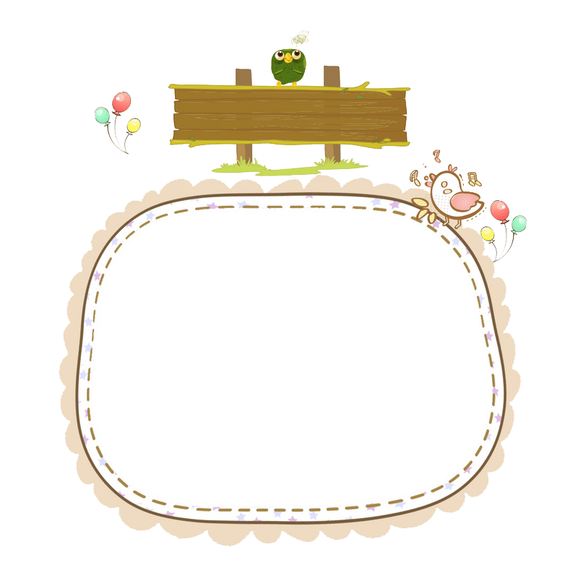




BÀI 32
Tiếng Việt 1

Slide 2

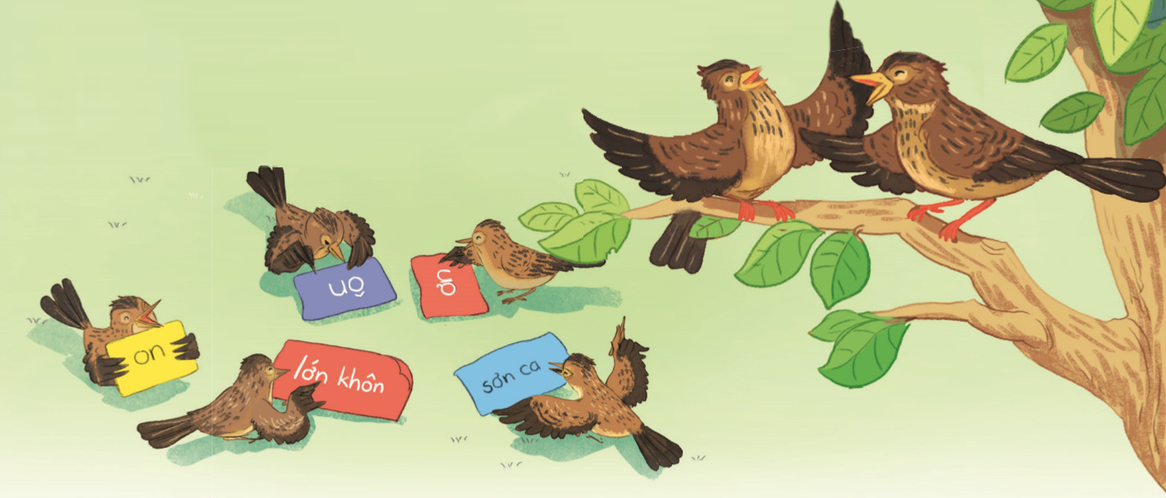
Sơn ca véo von: Mẹ ơi, con đã lớn khôn.
ơn
on
on
ơn
ôn

Slide 3

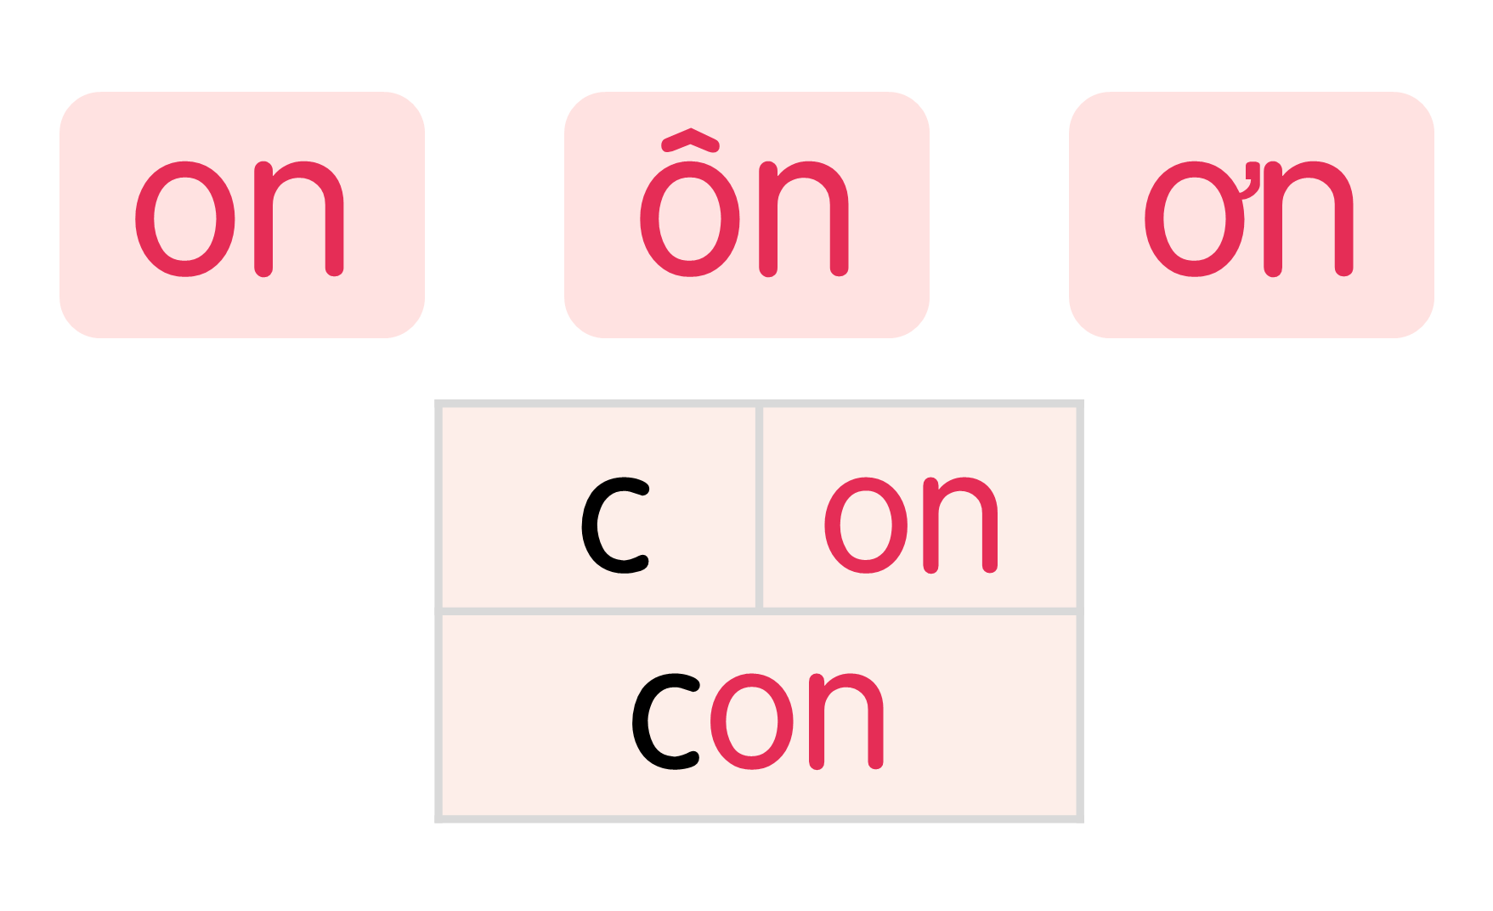
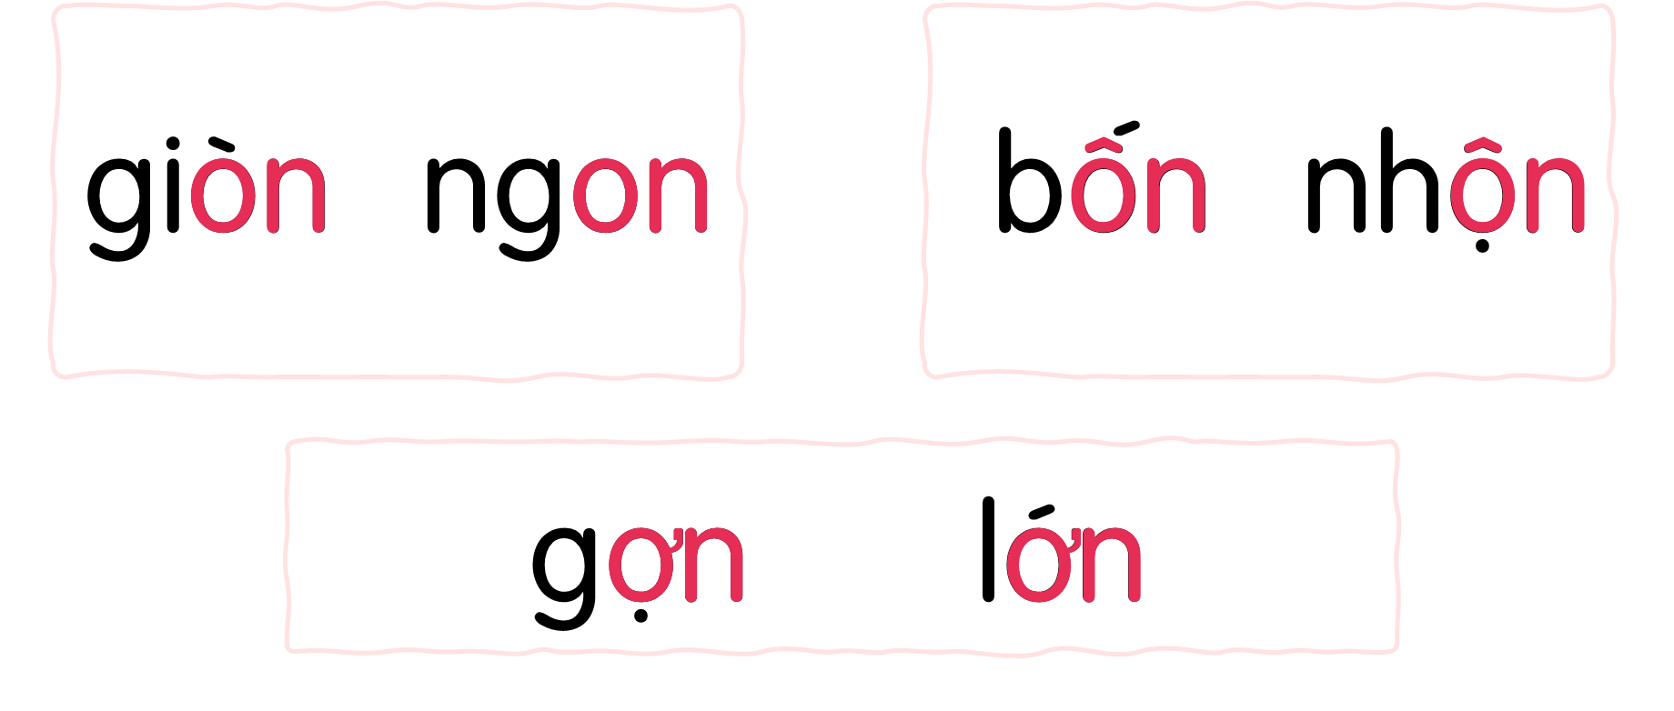
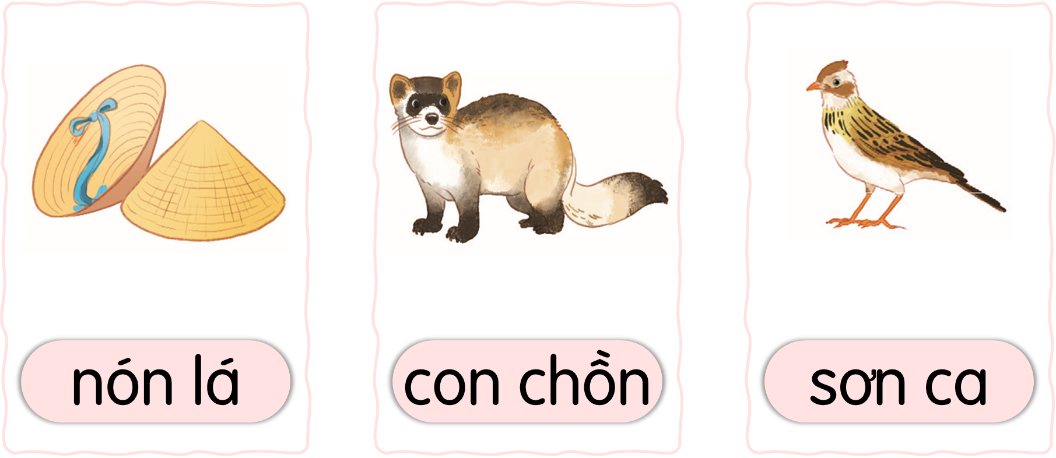

Slide 4



03
VIẾT

